Slide 1
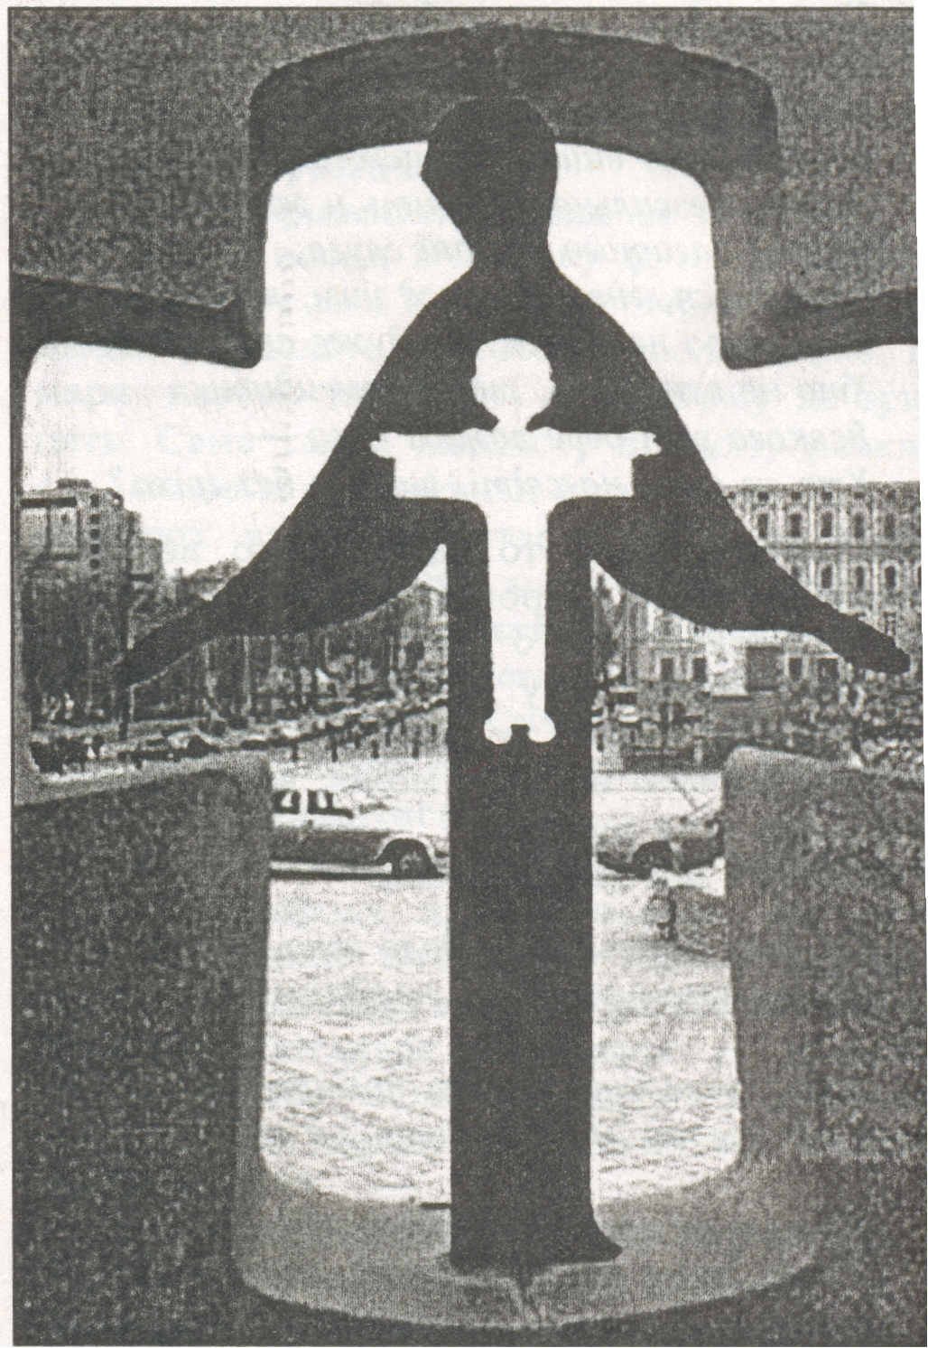
Голодомор 30-х років
“Свіча пам‘яті”
Ні труни, ні хрестів,
І ні тризни.
Прямо в яму
Навіки віків.
Чорна сповідь моєї Вітчизни,
І її затамований гнів.

Slide 2
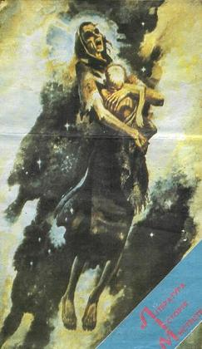
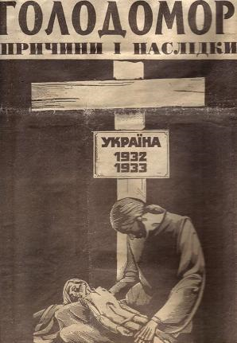

Голод - трагічна сторінка
людської пам'яті

Slide 3
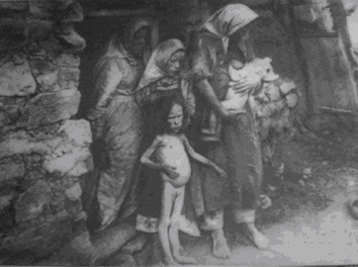
Осінь 1922 року. Голод відступив.
Україна не вмерла... Будувалась, квітла, зеленіла, розквітала І міцніла...
Знову чорна хмара наступила.
Сонце людям затулила.
І почалась друга епопея голоду.

Slide 4
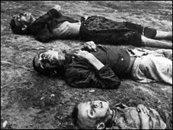
Голодомор 1932-1933 років – свідчить про цілеспрямований геноцид проти українського народу, один з найважливіших підсумків сталінської
колективізації, свідомо організований більшовицьким тоталітарним режимом, щоб учинити масове винищення кращих сил українського народу.

Slide 5
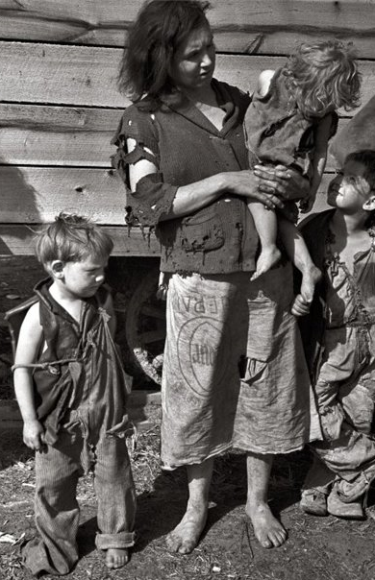
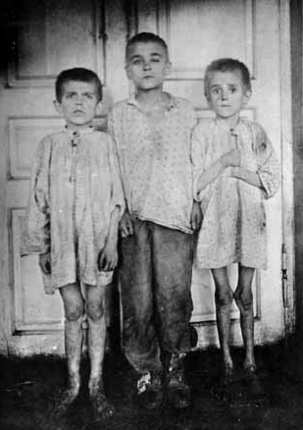
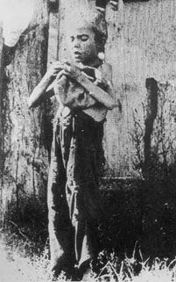
Пухнучи з голоду, люди намагаються дістати в полі хоч трохи хліба, щоб врятуватися від голодної смерті.

Slide 6
ПРИЧИНИ ГОЛОДОМОРУ
Знищення селянства як свідомої національної верстви
«Закон про охорону соціалістичної власності» («Закон про п’ять колосків»)
Діяльність в Україні надзвичайної комісії на чолі з В.Молотовим
Завищення плану хлібозаготівель, «хлібний експорт»
Прискорена насильницька колективізація, небажання працювати в колгоспах

Slide 7
Факти про голодомор:
Голодомор в Україні продовжувавсь понад 17 місяців померло від 4 до 7 млн. чоловік;
Весною 1933 р. від голоду помирало щохвилини 17 людей, 1000 – щогодини, і майже 25 тис. щодня;
Голод 1932 – 1933 рр. був штучним, оскільки цього року в Україні був поганий урожай і влада СССР різко збільшила плани заготовки хліба. За невиконання плану забирали продукти.

Slide 8
Середня тривалість життя 1933 р. була у чоловіків – 7,3 роки, у жінок – 10,9 роки;
23 січня 1933 року українським християнам було заборонено залишати місце проживання;

Slide 9
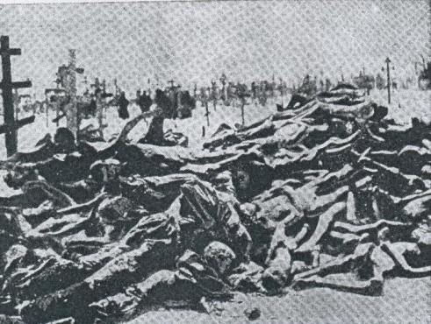
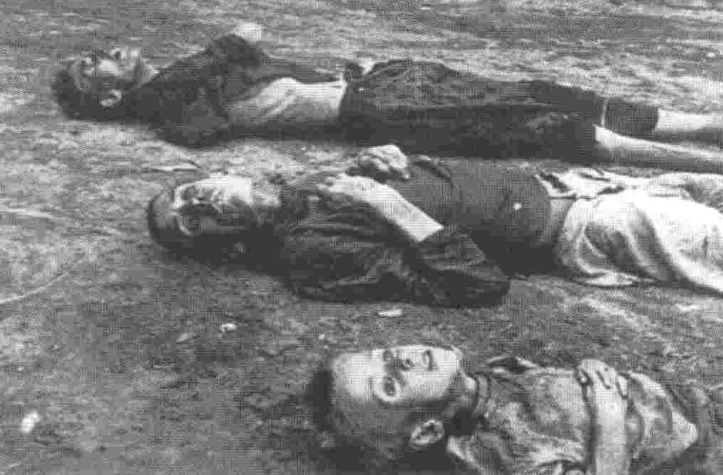
Кладовище у Харкові. Замерзлі трупи українських селян померлих з голоду

Slide 10
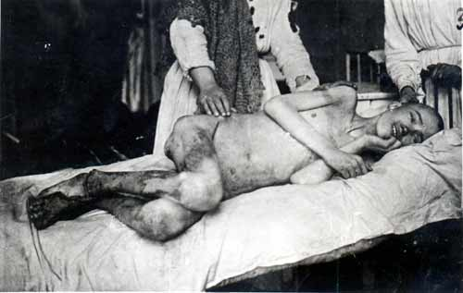
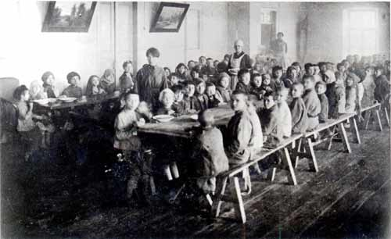
Хлопець тяжко хворий від голоду (повіт Гуляй Поле).
Їдальня для голодуючих дітей (місто Катеринослав).

Slide 11
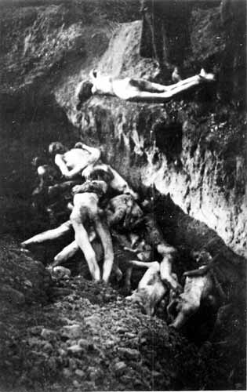
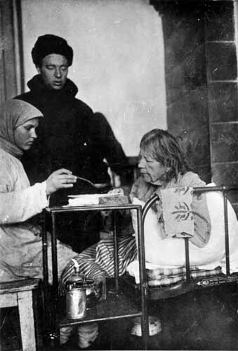
Похорон в Херсоні
Учителька села Березівки, з 35 річним стажем служби, у сільській лікарні, хвора на набряки викликані голодом (повіт Гуляй Поле).

Slide 12
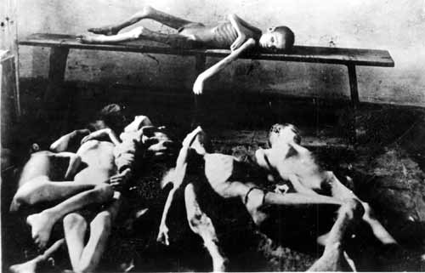
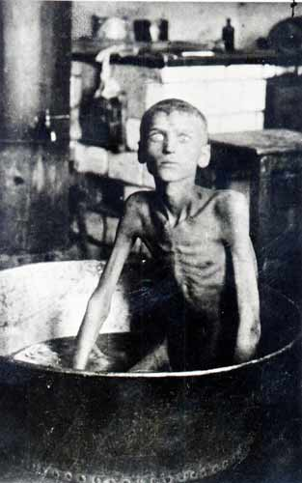
Трупи дітей, померлих від голоду, зложені в морґу
Хлопець села Благовіщенка Іларіон
Нищенко, що через голод убив свого
3-літнього брата і з'їв його.

Slide 13
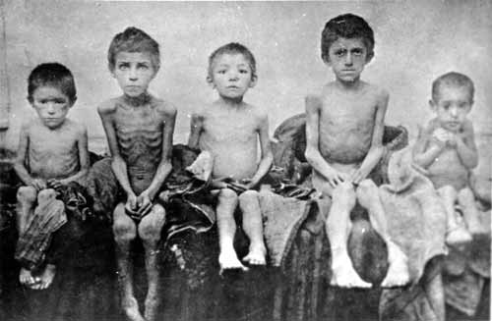
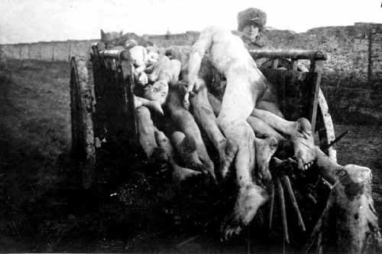
Діти опухлі від голоду
(Бердянськ).
Перевіз на цвинтар трупів
померлих від голоду.
Трупи були позбирані на
вулицях міста Херсону.

Slide 14

«Люди, бережіть Україну!
Господом Богом заклинаю Вас,
Не віддайтеся знову у раби за шматок хліба!
Покаяння всім живим і душам спочилим
За вільну й невільну провину».

Slide 15

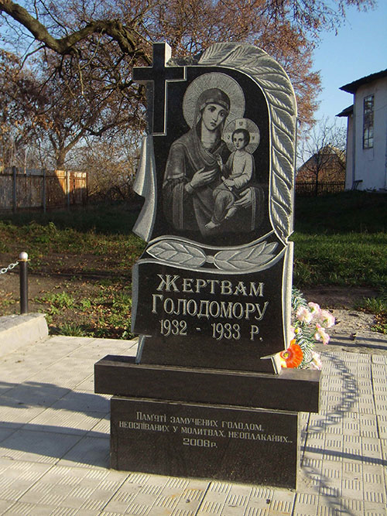
Вічна пам’ять жертвам голодомору

